Slide 1

JDBC三层系统架构
V1.0

Slide 2
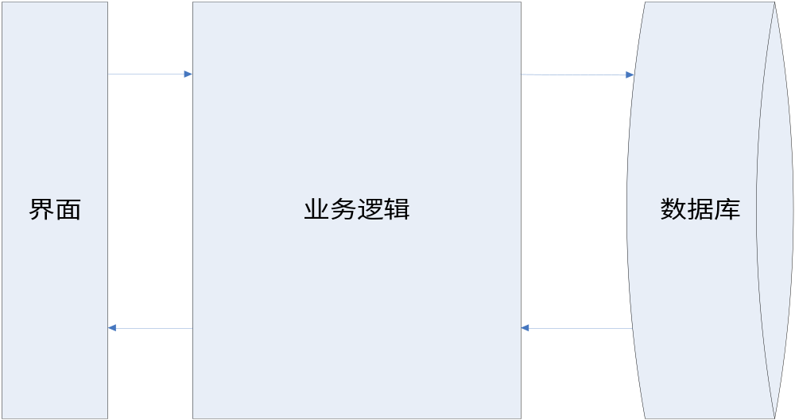
项目的三层结构

Slide 3
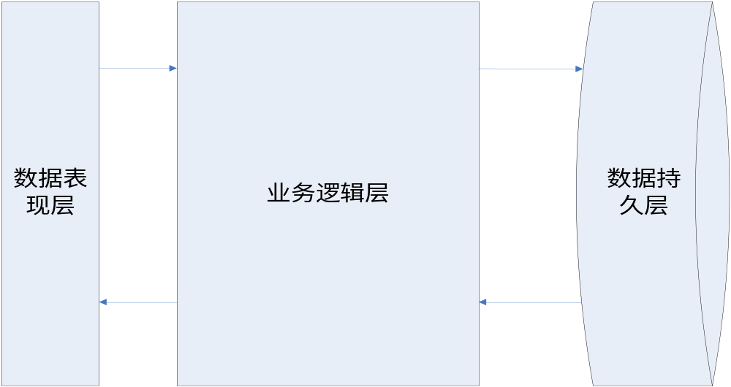
项目的三层结构

Slide 4
项目的三层结构
数据表现层：
  数据的录入
  数据的显示
业务逻辑层
  执行业务逻辑
数据持久层
  系统中的数据与数据库中的数据进行交互
  对数据库进行增删改查

Slide 5
项目的三层结构对比

Slide 6
三层结构的实现
要实现三层架构中的各层，又能在各层间进行数据传输，就可以实现一套系统了。
究竟如何实现三层架构中的各层呢？
市面上有多套解决方案

Slide 7
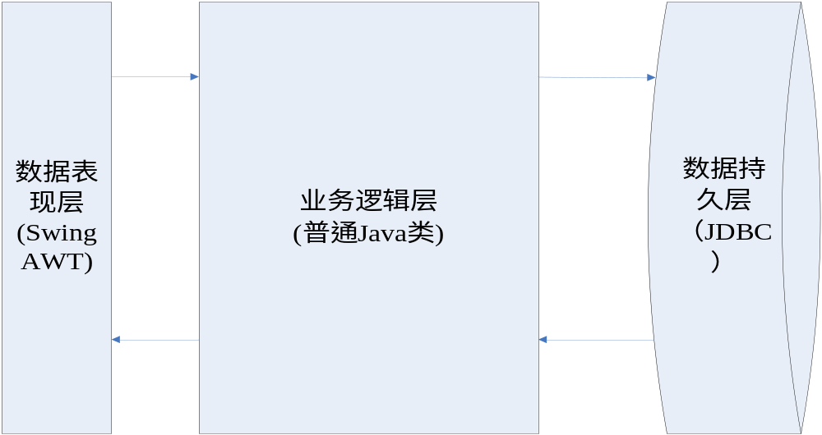
桌面应用三层架构的解决方案

Slide 8
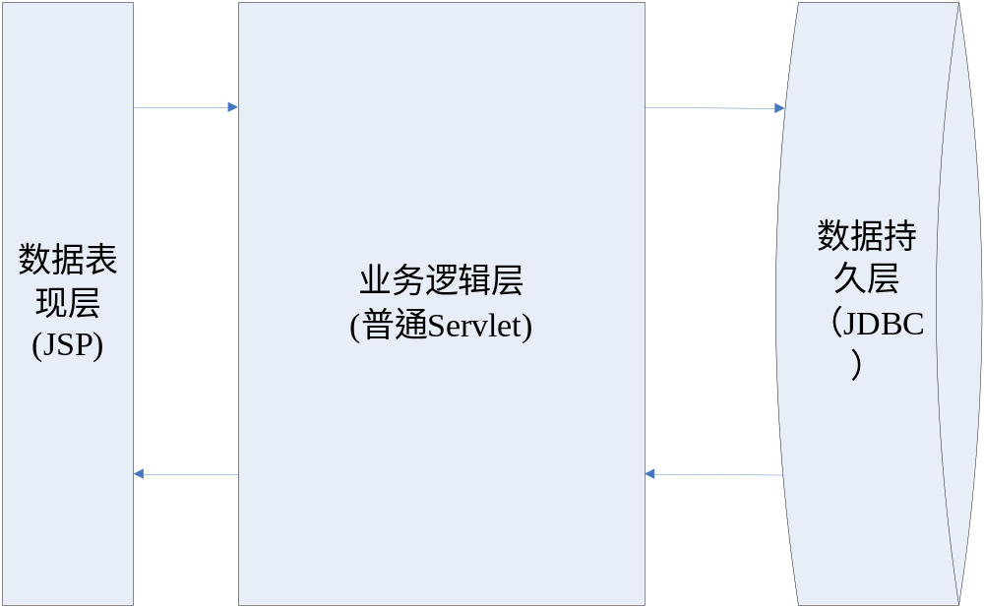
Web应用三层架构的解决方案
Sun公司提供的基本应用解决方案

Slide 9
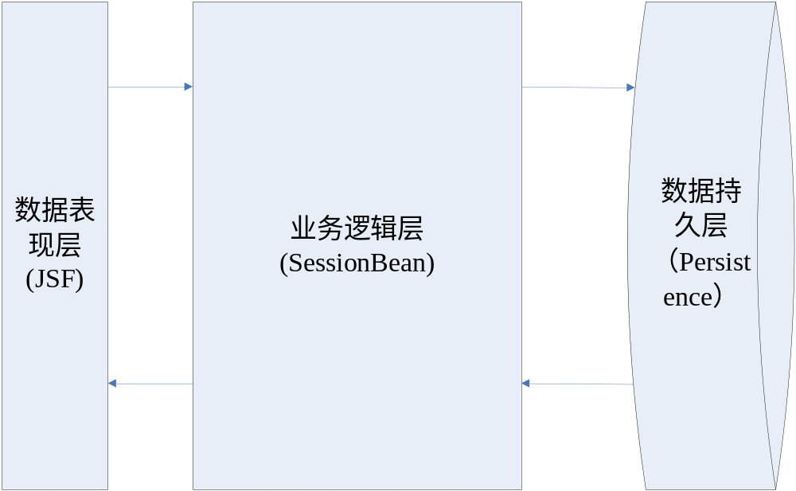
Web应用三层架构的解决方案
Sun公司提供的高级应用解决方案

Slide 10
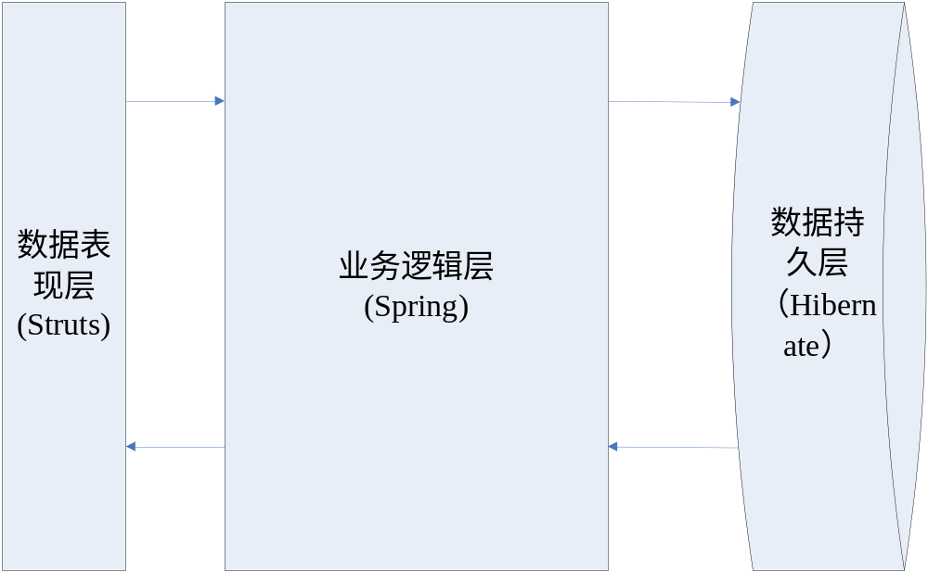
Web应用三层架构的解决方案
国内流行的开源解决方案

Slide 11


软件设计中的分层模式
分层模式
  分层模式是最常见的一种架构模式
  分层模式是很多架构模式的基础
分层
  将解决方案的组件分隔到不同的层中
  在同一个层中组件之间保持内聚性
  层与层之间保持松耦合

Slide 12
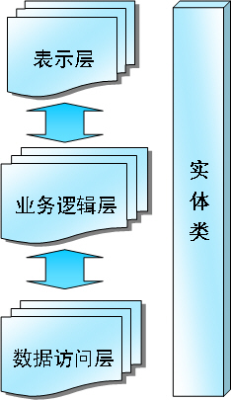
三层模式
三层模式的划分
  表示层
  业务逻辑层
  数据库访问层

Slide 13
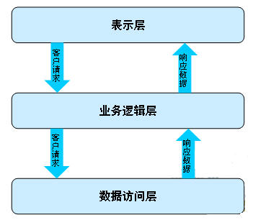
层与层之间的关系
表示层依赖于业务逻辑层
业务逻辑层依赖
于数据访问层

Slide 14


分层的实现
如果使用分层实现用户登录功能，该如何实现呢？
实体类
数据访问层
业务逻辑层
表示层
如果使用分层实现用户登录功能，该如何实现呢？

Slide 15
分层实现用户登录4-1
创建用户实体类
public class User {
private int id;
private String username;
private String password;
public int getId() {
return id;
}
public void setId(int id) {
this.id = id;
}
…省略了后续的set/get方法
}

Slide 16
分层实现用户登录4-2
编写数据访问层
  数据访问接口
  数据访问接口的实现
public interface UserDao {
//根据用户进行查找，返回用户列表
public boolean findUser(User user);
}
public class UserDaoImpl implements UserDao{
public boolean findUser(User user){
Connection con = null;
PreparedStatement pStatement = null;
ResultSet res = null;
/** 调用创建数据库连接的方法 获得连接，实现用户名和密码查询*/
}

Slide 17
分层实现用户登录4-3
编写业务逻辑层
  编写业务逻辑层接口
  编写业务逻辑层接口实现
业务逻辑通常以Biz命名
//编写业务逻辑控制接口UserBiz
public interface UserBiz {
public boolean login(User user);
}
public class UserBizImpl implements UserBiz{
public boolean login(User user){
UserDao ud = new UserDaoImpl();
boolean flag = ud.findUser(user);
return flag;
}
}
在业务逻辑层中调用数据访问层

Slide 18

分层实现用户登录4-4
编写表示层
  界面调用业务逻辑层
User user = new User();
user.setUsername(uname);
user.setPassword(upwd);
UserBiz ub = new UserBizImpl();
boolean flag = ub.login(user);
if(flag)
System.out.println("登录成功");
else
System.out.println("登录失败");
表示层只与业务逻辑层发生联系
演示示例：分层实现用户登录

Slide 19
三层开发遵循的原则
上层依赖其下层，依赖关系不跨层
  表示层不能直接访问数据访问层
  上层调用下层的结果，取决于下层的实现
下一层不能调用上一层
下一层不依赖上一层
  上层的改变不会影响下一层
  下层的改变会影响上一层得到的结果
在上一层中不能出现下一层的概念
  分工明确，各司其职

Slide 20
分层开发的特点
下层不知道上层的存在
  仅完成自身的功能
  不关心结果如何使用
每一层仅知道其下层的存在，忽略其他层的存在
  只关心结果的取得
  不关心结果的实现过程

Slide 21
分层开发的优势
职责划分清晰
无损替换
复用代码
降低了系统内部的依赖程度

Slide 22

练习——使用三层架构实现用户注册
需求说明：
1.分清三层之间的关系
2.将注册的信息保存到数据库
3.完成登录
实践时间：
35分钟

